Slide 1
显著物体检测
Sailent Object Detection
小组成员： 张进 安思语 戴凌慧 滕炳杰

Slide 2
目录
Content
01
02
研究背景及目的
原型系统介绍
03
04
核心算法及流程
结果展示及分析

Slide 3
https://www.ypppt.com/
PART 01
研究背景及目的

Slide 4
概念简述
显著物体检测，也称为显著性检测，旨在定位和分割图像中最显眼和吸引眼球的物体或区域。通常用作预处理步骤，以方便后续的各种高级视觉任务，例如图像分割 ，图像字幕等。在数据驱动的深度学习方法的帮助下，它正在快速增长，并已应用于许多计算机视觉领域，如视觉跟踪，图像检索，非照片级渲染，4D显著性检测，无参考的合成图像质量评估等。
标题内 容
单击此处添加文字阐述，添加简短问题说明文字
标题内 容
单击此处添加文字阐述，添加简短问题说明文字

Slide 5
研究现状及历史概述
在最开始的阶段，国内外都是由认知心理学家来着手开始显著性检测方面的研究，那时候的显著性研究是由生物感知学科入手探讨研究的。
第一波是由tti等人提出的最早、经典的显著模型。例如“Modeling the influence of task on attention”一文掀起了跨认知心理学、神经科学和计算机视觉等多个学科的第一波热潮。这篇文章基本奠定了显著度研究的基本思路，即：特征提取—>归一化—>特征综合/显著度计算—>显著性区域划分/兴趣点标定。
第二次浪潮是将显著性检测定义为二元分割问题，自此出现了大量的显著性检测模型，例如马尔可夫随机场等等。
第三波浪潮也就是当前引入完全卷积神经网络。CNN所能实现前所未有的性能使其逐渐成为显著性物体检测的主流方向。
标题内 容
单击此处添加文字阐述，添加简短问题说明文字
标题内 容
单击此处添加文字阐述，添加简短问题说明文字

Slide 6
主要问题
目前大多数SOD网络的设计都有一个共同的模式，它们侧重于充分利用现有骨干网提取的深度特征，比如Alexnet、VGG、ResNet等。然而这些骨干网络最初都是为图像分类设计的。它们提取的是代表语义的特征，而不是对显著性检测至关重要的局部细节和全局对比信息，而且他们需要预先在数据上进行训练，如果目标数据的分布和原始训练数据不同，则数据效率也会很低。所以我们要解决能否为SOD设计一个新的网络，允许从头开始训练，并取得与那些基于现有预训练的骨干网络相当或更好的性能。
标题内 容
单击此处添加文字阐述，添加简短问题说明文字
标题内 容
单击此处添加文字阐述，添加简短问题说明文字

Slide 7
研究问题
现有的显著目标检测（SOD）研究主要集中在利用边缘信息提取不同的目标和聚合多层次特征以提高SOD性能。为了达到令人满意的性能，采用了细化的边缘信息和较低的多级差异。然而，性能增益和计算效率都无法达到，为了避免这种权衡，提出了跟踪器（TRACER)，通过合并注意引导跟踪模块来检测具有显式边缘的显著对象。在第一个编码器的末尾使用一个掩码的边缘注意模块，使用快速傅里叶变换将细化后的边缘信息传播到下游的特征提取中。在多层聚合阶段，联合注意模块识别出互补的通道和重要的空间信息。为了提高解码器的性能和计算效率，在使用对象注意模块最大限度减少了解码器块的使用。该模块从细化的通道和空间检索中提取未检测到的对象和边缘信息。
标题内 容
单击此处添加文字阐述，添加简短问题说明文字
标题内 容
单击此处添加文字阐述，添加简短问题说明文字

Slide 8
实验所用数据集
DUT-OMRON数据集：该数据集包含5168张图像，最大边长为400像素，数据集中具有一个或多个显著对象和相对复杂的背景，具有眼睛固定、边界框和像素方面的大规模真实标注的数据集。
DUTS数据集：该数据集包含10553个训练图像和5019个测试图像，所有的训练图像均从ImageNet DET训练/验证集中收集，而测试图像则从ImageNet DET测试集和SUN数据集中收集。训练和测试集都包含非常重要的场景用于显著性检测。
ECSSD数据集：包含1000多个结构复杂且语义有意义的场景。
标题内 容
单击此处添加文字阐述，添加简短问题说明文字
标题内 容
单击此处添加文字阐述，添加简短问题说明文字

Slide 9
https://www.ypppt.com/
PART 02
原型系统介绍

Slide 10
原型系统
1.显著性物体检测系统的基本要求
良好的显著性检测模型应至少满足以下三个标准：
（1）良好的检测：丢失实际显著区域的可能性以及将背景错误地标记为显著区域应该是低的；
（2）高分辨率：显著图应该具有高分辨率或全分辨率以准确定位突出物体并保留原始图像信息；
（3）计算效率：作为其他复杂过程的前端，这些模型应该快速检测显著区域。
标题内 容
单击此处添加文字阐述，添加简短问题说明文字
标题内 容
单击此处添加文字阐述，添加简短问题说明文字

Slide 11
原型系统
1.显著性物体检测系统的基本要求
良好的显著性检测模型应至少满足以下三个标准：
（1）良好的检测：丢失实际显著区域的可能性以及将背景错误地标记为显著区域应该是低的；
（2）高分辨率：显著图应该具有高分辨率或全分辨率以准确定位突出物体并保留原始图像信息；
（3）计算效率：作为其他复杂过程的前端，这些模型应该快速检测显著区域。
标题内 容
单击此处添加文字阐述，添加简短问题说明文字
标题内 容
单击此处添加文字阐述，添加简短问题说明文字

Slide 12
原型系统
2.该原型系统所实现目的
在我们所构建的显著性物体检测的原型系统中，我们需要实现的不仅是粗略的将一张图片中除背景之外的所有东西识别出来，而是利用对比度以及边缘检测等方法将图片中最重要的部分识别并裁剪出来，最后达到对整个数据集的显著物体检测。
标题内 容
单击此处添加文字阐述，添加简短问题说明文字
标题内 容
单击此处添加文字阐述，添加简短问题说明文字

Slide 13
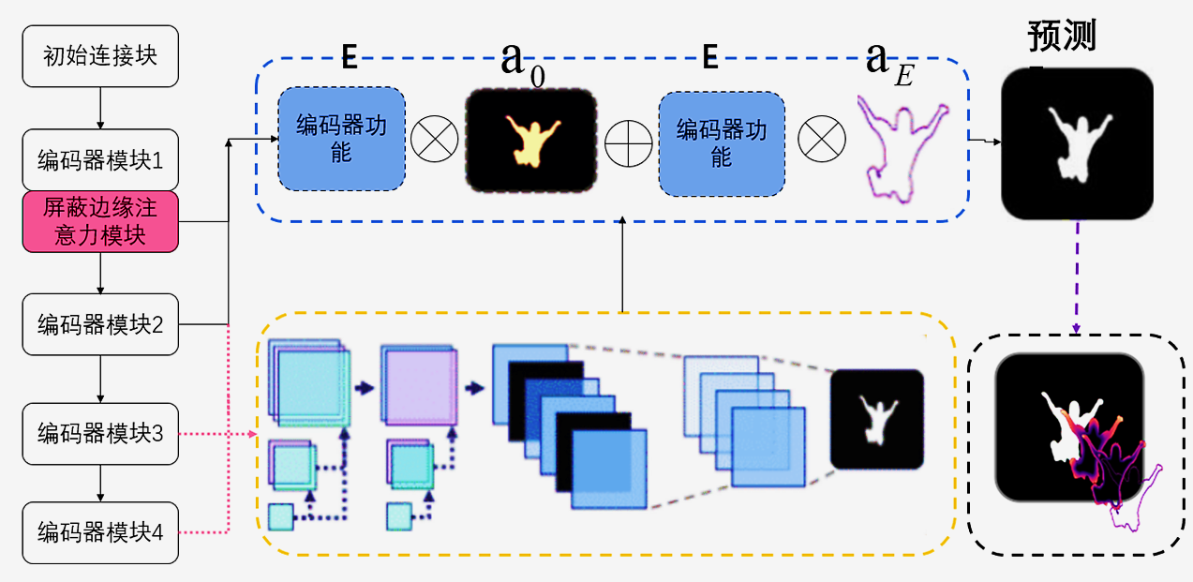
原型系统
3.原型系统组成部分
目标注意模块
标题内 容
单击此处添加文字阐述，添加简短问题说明文字
标题内 容
单击此处添加文字阐述，添加简短问题说明文字
联合关注模块

Slide 14
原型系统
4.该原型系统目前实现程度
目前，原型系统对显著物体检测的实现程度较高，但图片的处理精确度还仍待提高，还未能做到将所导入数据集内的所有图片同时进行处理并输出。
标题内 容
单击此处添加文字阐述，添加简短问题说明文字
标题内 容
单击此处添加文字阐述，添加简短问题说明文字

Slide 15
https://www.ypppt.com/
PART 03
核心算法及流程

Slide 16
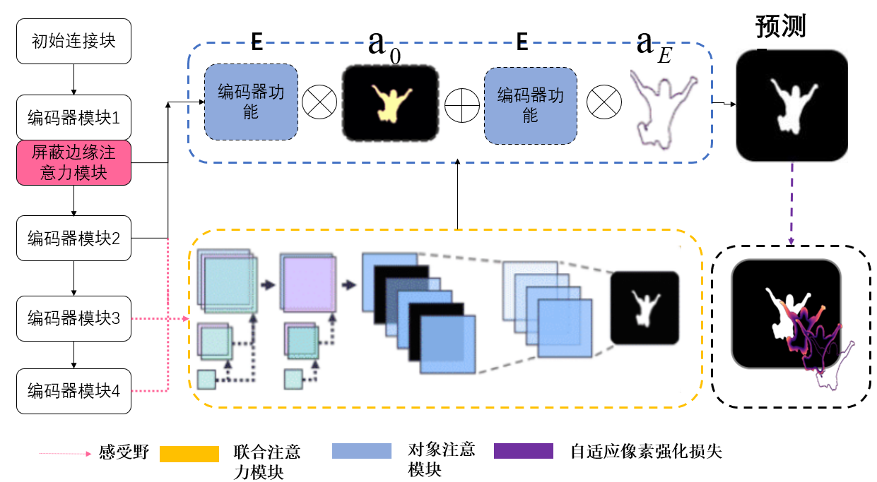
跟踪器(TRACER)结构图
标题内 容
单击此处添加文字阐述，添加简短问题说明文字
标题内 容
单击此处添加文字阐述，添加简短问题说明文字

Slide 17
算法结构概述
首先将屏蔽边缘注意模块初始应用于具有足够边界感表示的第一个编码器块输出为E₁，目的是增强边缘信息并提高内存效率。在解码器中实现了联合对象关注模块，分别聚合了多层特征并合并了编码器和解码器的输出，在联合关注模块中，基于多核的接收场块得到的三个编码器块输出E_{2、}E_{3、}E₄，以E₂的尺度进行多层集成。
联合关注模块强调更清晰的渠道和空间信息，目标注意模块提取具有互补边缘信息的明显目标，并利用这些补充信息减小浅层编码器与图像的差异。
标题内 容
单击此处添加文字阐述，添加简短问题说明文字
标题内 容
单击此处添加文字阐述，添加简短问题说明文字

Slide 18
注意引导跟踪模块
检测具有边缘的不同物体对于提高 SOD 性能至关重要。使用提出的卷积模块（专为计算效率而设计），我们通过注意力引导的突出对象跟踪模块（ ATM）跟踪对象和边缘以提高性能。
标题内 容
单击此处添加文字阐述，添加简短问题说明文字
标题内 容
单击此处添加文字阐述，添加简短问题说明文字

Slide 19
屏蔽边缘注意模块
为了跟踪边缘信息，提出了屏蔽边缘注意模块，只使用傅里叶变换(FFT)从第一个编码器提取显式边缘。
使用 从第一个编码器表示中提取显式边缘，使用 和 将第一个编码器表示分为高频和低频，公式如下：
标题内 容
单击此处添加文字阐述，添加简短问题说明文字
（1）
其中 表示输入特征， 、 分别表示傅里叶变换及其反变换， 为高通滤波器。
标题内 容
单击此处添加文字阐述，添加简短问题说明文字

Slide 20
屏蔽边缘注意模块
为了区分显式边缘，利用高通滤波器获得的高频通过操作 消除噪声，生成显式边缘，最后计算边缘定义表示，并且可以计算显示边缘损失。生成显式边缘公式如下：
标题内 容
单击此处添加文字阐述，添加简短问题说明文字
（2）
标题内 容

Slide 21
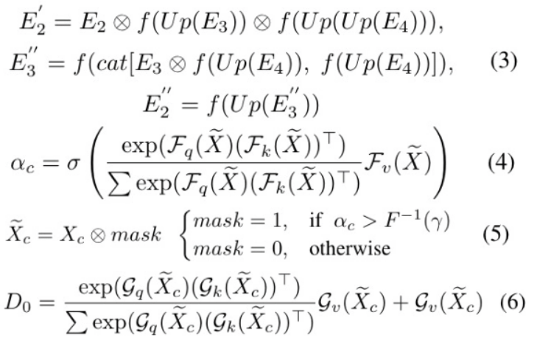
联合注意模块
目的：为了提高性能和网络效率，重点应放在确定在多级聚合中哪些表示是重要的。
和 分别表示卷积操作和特征拼接。每个编码器输出 ，分别聚合为32、64和128个通道，集成如下：

Slide 22
联合注意模块
聚合之后，首先区分相对重要的通道上下文，并基于从通道上下文获得的互补置信度分数来强调空间信息（公式4），之后根据 的分布和置信比保留置信通道（公式5），然后区分显著对象并生成第一个解码器表示（公式6）。

Slide 23
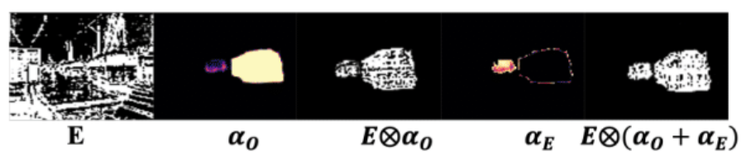
对象注意模块
与现有的研究相反，我们将解码器特性保留为单个通道以提高解码器的效率。为了使用最小参数减少编码器与解码器表示之间的分布差异，设计了对象注意模块为解码器。为了细化突出对象，利用公式7计算各个对象的权重，消除噪声之后为了减少差异，利用公式8合成编码器和解码器的输出
标题内 容
单击此处添加文字阐述，添加简短问题说明文字
（7）
（8）
标题内 容
单击此处添加文字阐述，添加简短问题说明文字

Slide 24
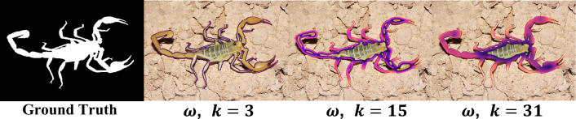
自适应像素强度损失函数
ECU和LoU造成的前景和背景之间的类差异时，所有像素被认为是平等的，所以我们使用自适应像素强度损失函数来提高效率并将像素强度应用于每个像素，如下公式所示：
标题内 容
单击此处添加文字阐述，添加简短问题说明文字
（9）
标题内 容
单击此处添加文字阐述，添加简短问题说明文字

Slide 25
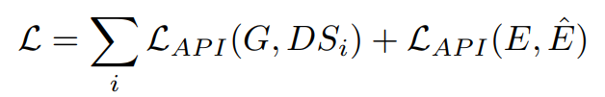
自适应像素强度损失函数
为了提高网络的等方差学习和减少分歧的差异，我们另外测量的L1距离的最终损失。结合局部和全局结构强度，将自适应像素强度损失组合（公式10），基于组合损失函数，使用地面真值G、三个深度监督 三个监督的集合 和MEAM得到显式边E来优化最终损失（公式11）。
标题内 容
（10）
单击此处添加文字阐述，添加简短问题说明文字
（11）

Slide 26
https://www.ypppt.com/
PART 04
结果展示及分析

Slide 27
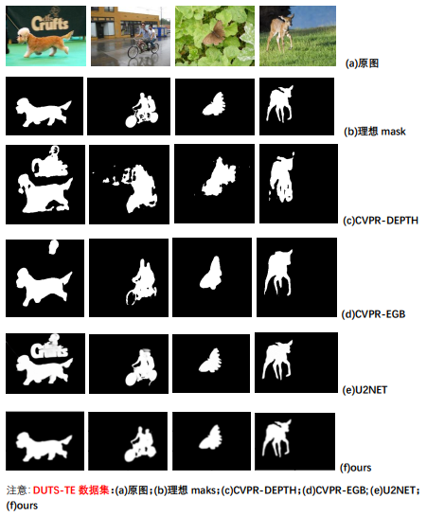
算法运行结果
标题内 容
单击此处添加文字阐述，添加简短问题说明文字
标题内 容
单击此处添加文字阐述，添加简短问题说明文字

Slide 28
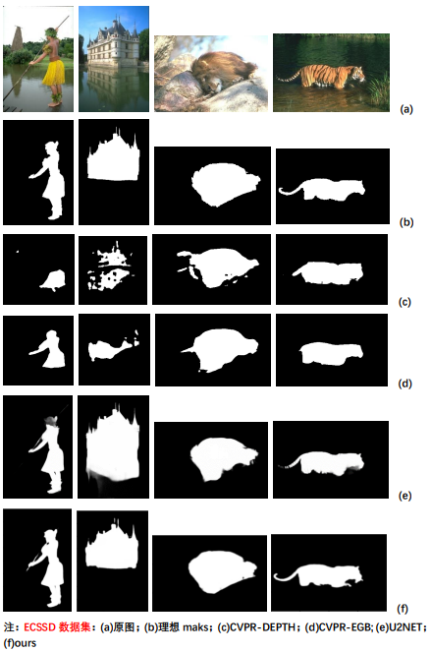
算法运行结果
标题内 容
单击此处添加文字阐述，添加简短问题说明文字
标题内 容
单击此处添加文字阐述，添加简短问题说明文字

Slide 29
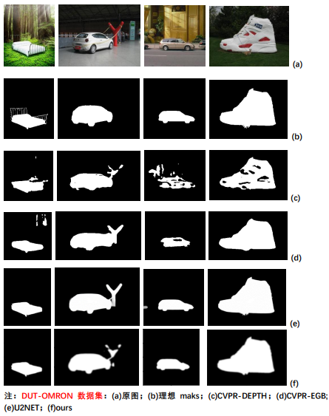
算法运行结果
标题内 容
单击此处添加文字阐述，添加简短问题说明文字
标题内 容
单击此处添加文字阐述，添加简短问题说明文字

Slide 30
结果分析
从视觉效果上分析：
根据结果图显示，CVPR-DEPT对边缘细节处理不是很好，由于之前使用的屏蔽边缘注意力模块的使用，其实对目标像素和背景像素进行了一定的划分，使得目标边缘与原始图像相比边缘细节被弱化了，但能大致还原显著物体的主要特征。CVPR-EGB相较于CVPR-DEPTH对边缘细节处理有所提升，但能会损失一些其他物体的特征提取。U2NET对于显著物体的边缘提取很精确，并且能最大程度上保留其他的特征。我们所采用的模型对于边缘提取也十分精确，但是只能保留主要的物体，对于图片中除主体事物外的其他物体保留不完全。
标题内 容
单击此处添加文字阐述，添加简短问题说明文字
标题内 容
单击此处添加文字阐述，添加简短问题说明文字

Slide 31
算法评价指标
共使用六个评价指标来评估结果的好坏：
Maxf（max F-measure 越大越好）、Fm（F-measure 越大越好）、MAE（Mean Absolute Error越小越好）、W-Fmeasure（越大越好）、Sα（S-measure越大越好）、Eξ（E-measure越大越好）。Maxf（max F-measure 越大越好）、Fm（F-measure 越大越好）、MAE（Mean Absolute Error越小越好）、W-Fmeasure（越大越好）、Sα（S-measure越大越好）、Eξ（E-measure越大越好）。
标题内 容
单击此处添加文字阐述，添加简短问题说明文字
标题内 容
单击此处添加文字阐述，添加简短问题说明文字

Slide 32
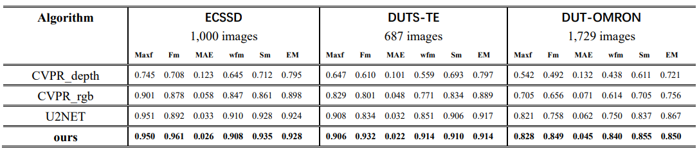
结果分析
根据评价指标分析：
标题内 容
单击此处添加文字阐述，添加简短问题说明文字
我们基于TRACER算法所实现的显著性目标检测所能达到的效果对于于其他三个算法都具有明显的优势，但是在与u2net算法作比较的时候，我们的数据集在某些指标上的效果没有u2net算法的好，正是由于我们的TRANCER在算法中加入了屏蔽边缘模块和自适应像素强度损失函数模块，所以在边缘处理上的效果没有u2net算法所达到的效果好。
标题内 容
单击此处添加文字阐述，添加简短问题说明文字

Slide 33
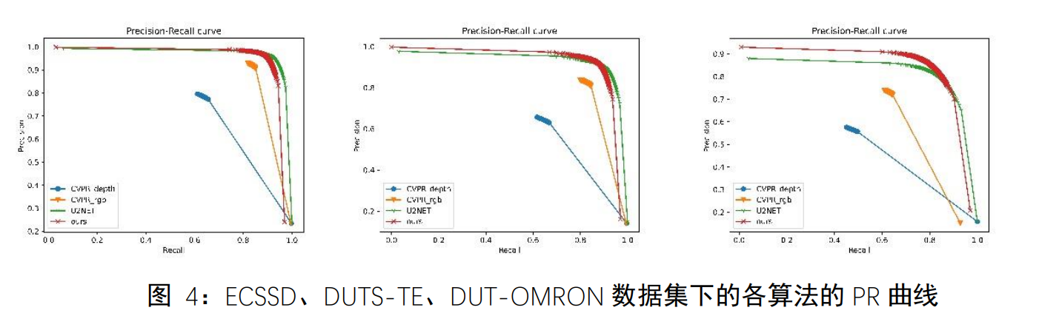
结果分析
标题内 容
单击此处添加文字阐述，添加简短问题说明文字
标题内 容
单击此处添加文字阐述，添加简短问题说明文字

Slide 34
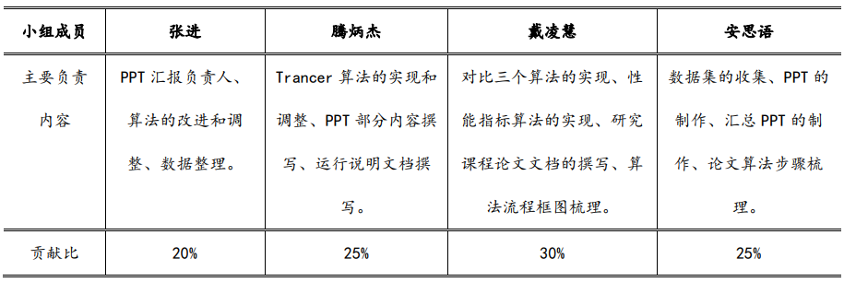
小组成员分工
标题内 容
单击此处添加文字阐述，添加简短问题说明文字
标题内 容
单击此处添加文字阐述，添加简短问题说明文字

Slide 35
感谢观看
小组成员： 张进 安思语 戴凌慧 滕炳杰

